Slide 1
Iframe
<html>
<body>
<div ..../>
</body>
</html>
보통의 html 문서 형식
<html>
<body>
<iframe id="1">
<html>
<body>
<div..../>
</body>
</html>
</iframe>
<iframe id="2">
<html>
<body>
<div..../>
</body>
</html>
</iframe>
</body>
</html>
프레임으로 나눠진 웹페이지

Slide 2
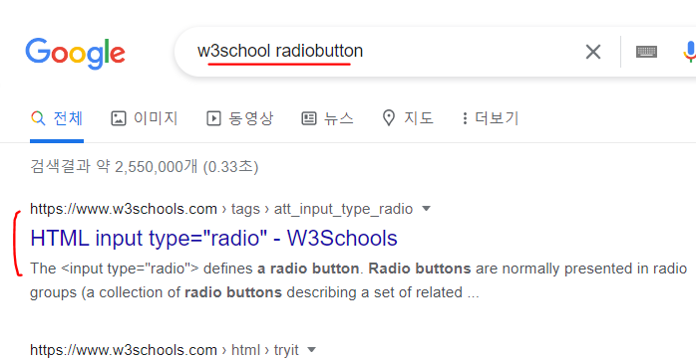
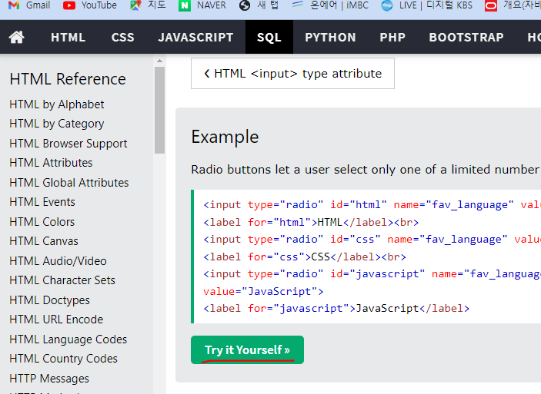
프레임으로 나눠진 웹페이지-w3school로 예제 보기

Slide 3
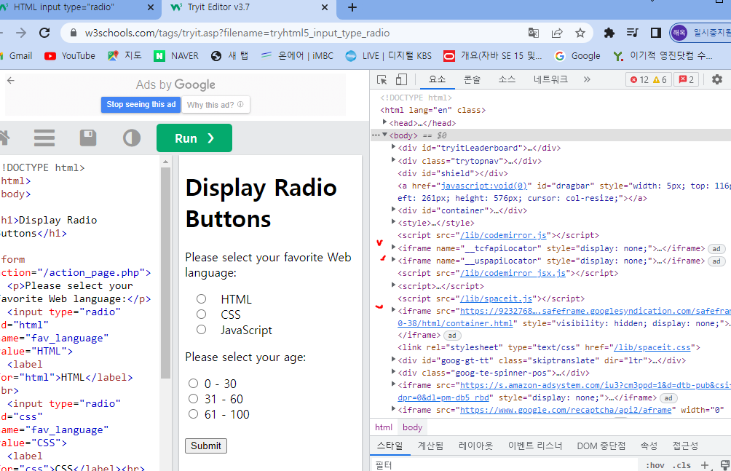
라디오 버튼 클릭하기
#1_1iframe.py
#실패하는 경우
import time
from selenium import webdriver
br=webdriver.Chrome()
br.get('https://www.w3schools.com/tags/tryit.asp?filename=tryhtml5_input_type_radio')
화면은 영어로 보기를 선택한다.
한글 보기를 사용할 경우 엘리먼트를 못 찾는 경우도 있다.

Slide 4
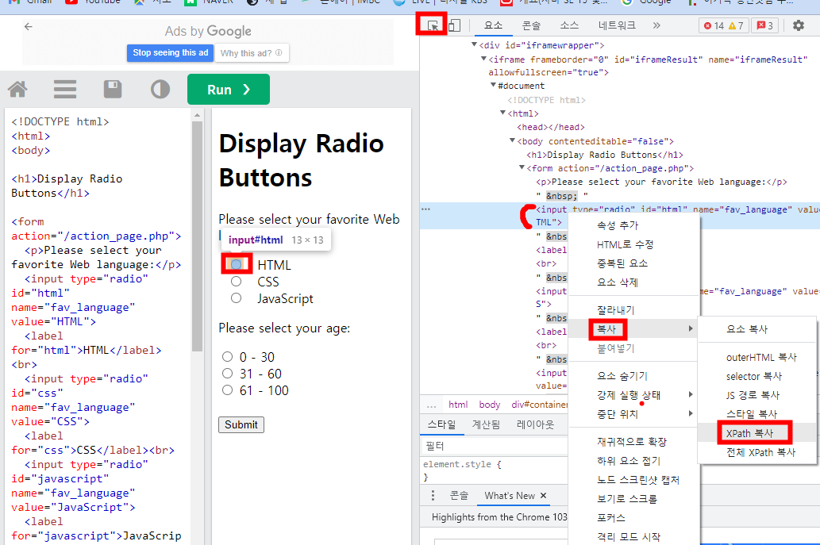
Xpath가져오기

Slide 5
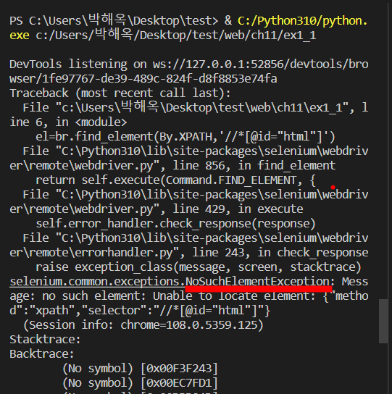
라디오 버튼 가져오기-앞코드에 이어서 코딩
from selenium.webdriver.common.by import By
el=br.find_element(By.XPATH,'//*[@id="html"]')
el.click()
time.sleep(5)
br.quit()
옆과 같이 엘리맨트를 찾지 못해서 오류가 발생한다.

Slide 6
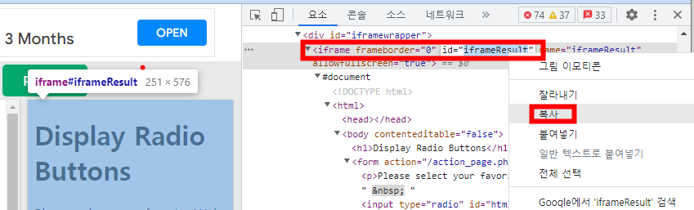
프레임 id 가져오기
id값 복사
#1_1iframe.py
#성공하는 경우
import time
from selenium import webdriver
br=webdriver.Chrome()
br.get('https://www.w3schools.com/tags/tryit.asp?filename=tryhtml5_input_type_radio')
br.switch_to.frame('iframeResult')#프레임 전환
from selenium.webdriver.common.by import By
el=br.find_element(By.XPATH,'//*[@id="html"]')
el.click()
br.switch_to.default_content()#상위로 빠져나옴
time.sleep(5)
br.quit()

Slide 7
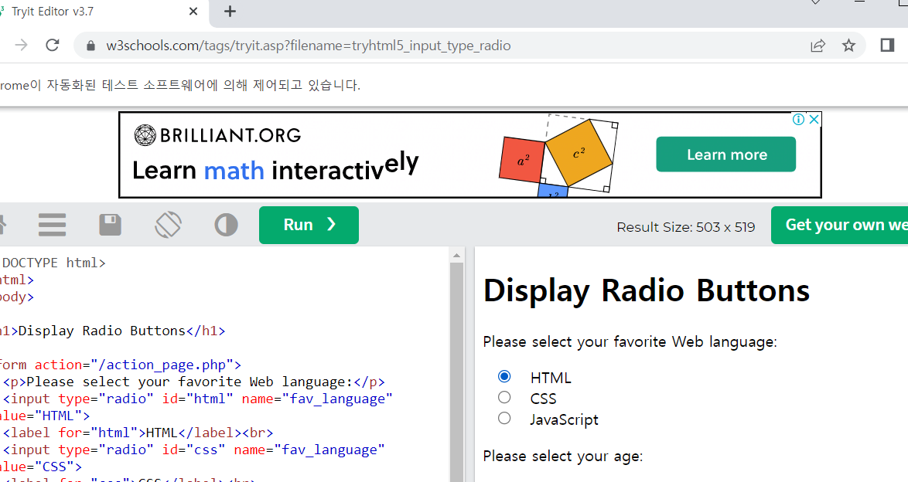
실행결과

Slide 8
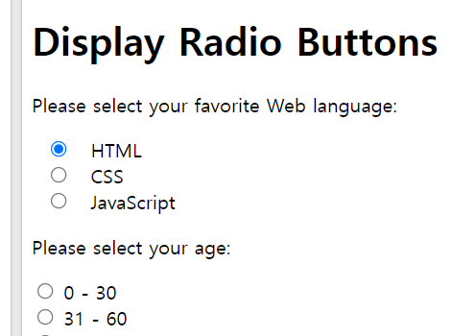
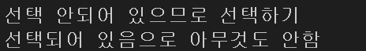
Radio Button
1_1코드 복사해서 주성해서 사용
여러 개중 하나만 선택가능-선택이 안되어 있을 경우 선택
#2_1radioButton.py
import time
from selenium import webdriver
br=webdriver.Chrome()
br.maximize_window()#창 최대화
br.get('https://www.w3schools.com/tags/tryit.asp?filename=tryhtml5_input_type_radio')
br.switch_to.frame('iframeResult')#프레임 전환
from selenium.webdriver.common.by import By
el=br.find_element(By.XPATH,'//*[@id="html"]')
#선택이 안되어 있으면 선택하기
if el.is_selected() == False:
print("선택 안되어 있음으로 선택하기")
el.click()
else:
print("선택 되어 있음으로 아무것도 안함")
#선택되어 있으면 아무것도 안 하기
if el.is_selected() == False:
print("선택 안되어 있음으로 선택하기")
el.click()
else:
print("선택 되어 있음으로 아무것도 안함")
time.sleep(5)
br.quit()

Slide 9
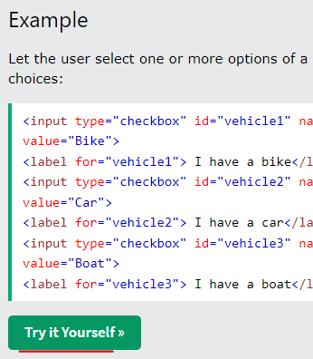
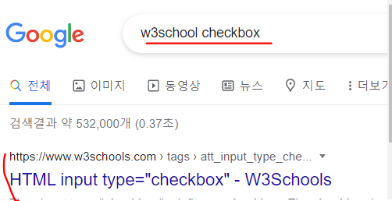
CheckBox
인터넷에서 주소나 xpath등은 소스 코드를 작성하면서 순서대로 복사해서 가져온다
여러 개 선택 가능

Slide 10
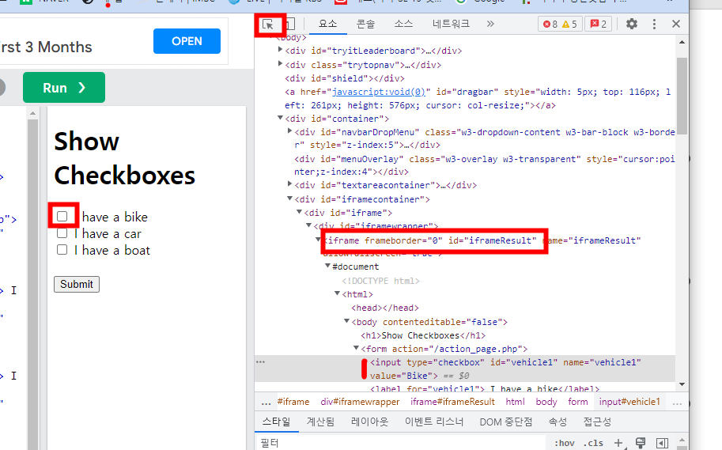
프레임 id와 xpath가져오기

Slide 11
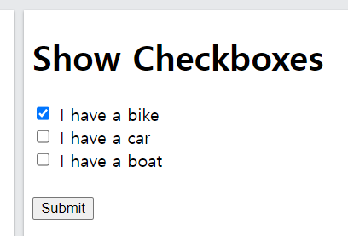
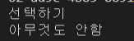
#3_1checkBox.py
import time
from selenium import webdriver
from selenium.webdriver.common.by import By
br=webdriver.Chrome()
br.maximize_window()
br.get('https://www.w3schools.com/tags/tryit.asp?filename=tryhtml5_input_type_checkbox')
br.switch_to.frame('iframeResult')
el=br.find_element(By.XPATH,'//*[@id="vehicle1"]')
# el=br.find_element_by_xpath('//*[@id="vehicle1"]')
if el.is_selected()==False:
print("선택하기")
el.click()
else:
print("아무것도 안함")
if el.is_selected()==False:
print("선택하기")
el.click()
else:
print("아무것도 안함")
time.sleep(5)
br.quit()

Slide 12
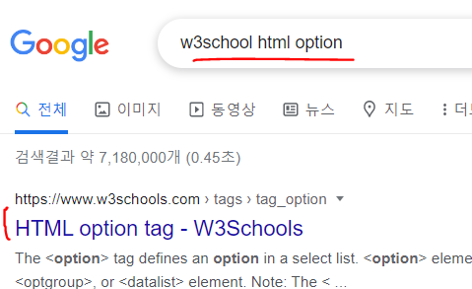
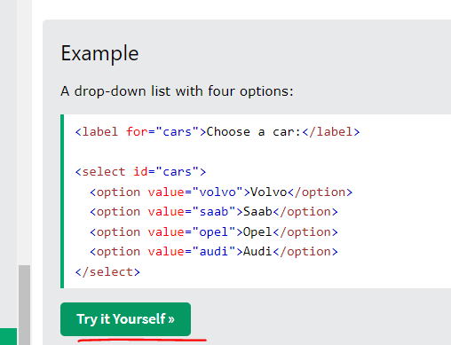
Select & Option
드롭 다운을 이용해 메뉴 선택

Slide 13
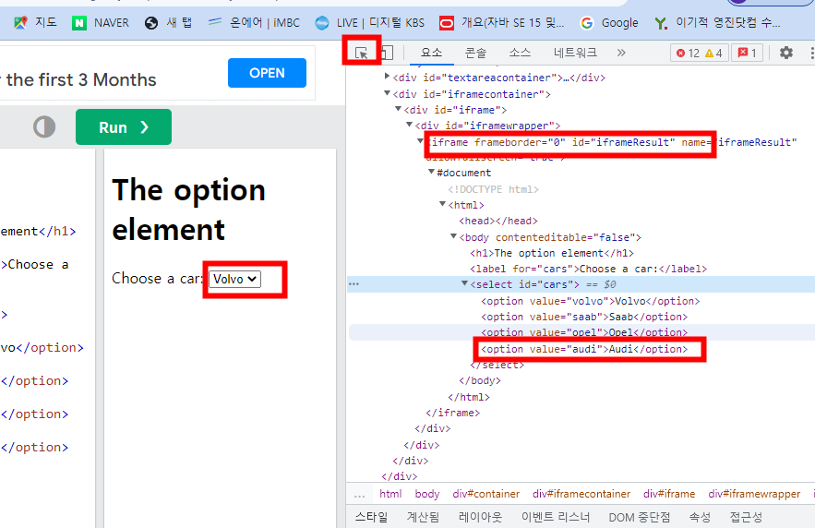
프레임 id와 xpath가져오기

Slide 14
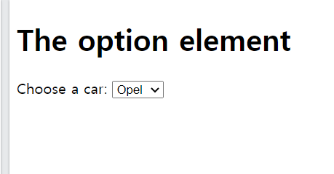
#4_1option.py
import time
from selenium import webdriver
from selenium.webdriver.common.by import By
br=webdriver.Chrome()
br.maximize_window()
br.get('https://www.w3schools.com/tags/tryit.asp?filename=tryhtml_option')
br.switch_to.frame('iframeResult')
#car에 해당하는 element를 찾고, 3번째 옵션 선택
el=br.find_element(By.XPATH,'//*[@id="cars"]/option[3]')
# 옵션 중 text가 'Opel'선택
# el=br.find_element(By.XPATH,'//*[@id="cars"]/option[text()="Opel"]')
# 텍스트 값이 부분 일치하는 항목 선택 방법-
#contains(text(),뒤에 한 칸 띄우고 “부분 검색어” 넣기)
# el=br.find_element(By.XPATH,'//*[@id="cars"]/option[contains(text(), "Op")]')
el.click()
time.sleep(5)
br.quit()
*실행이 잘 안될 경우 VSCode종료했다. 다시 해보기

Slide 15
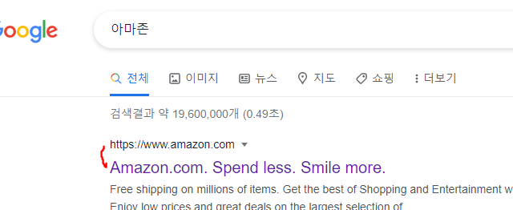
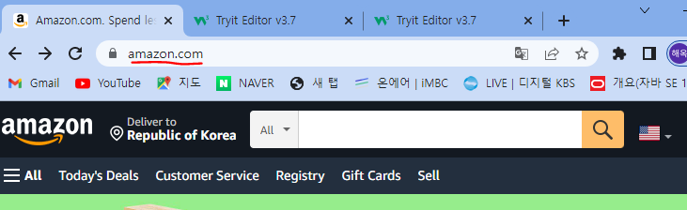
동적 페이지 스크롤 1
아마존 접속

Slide 16
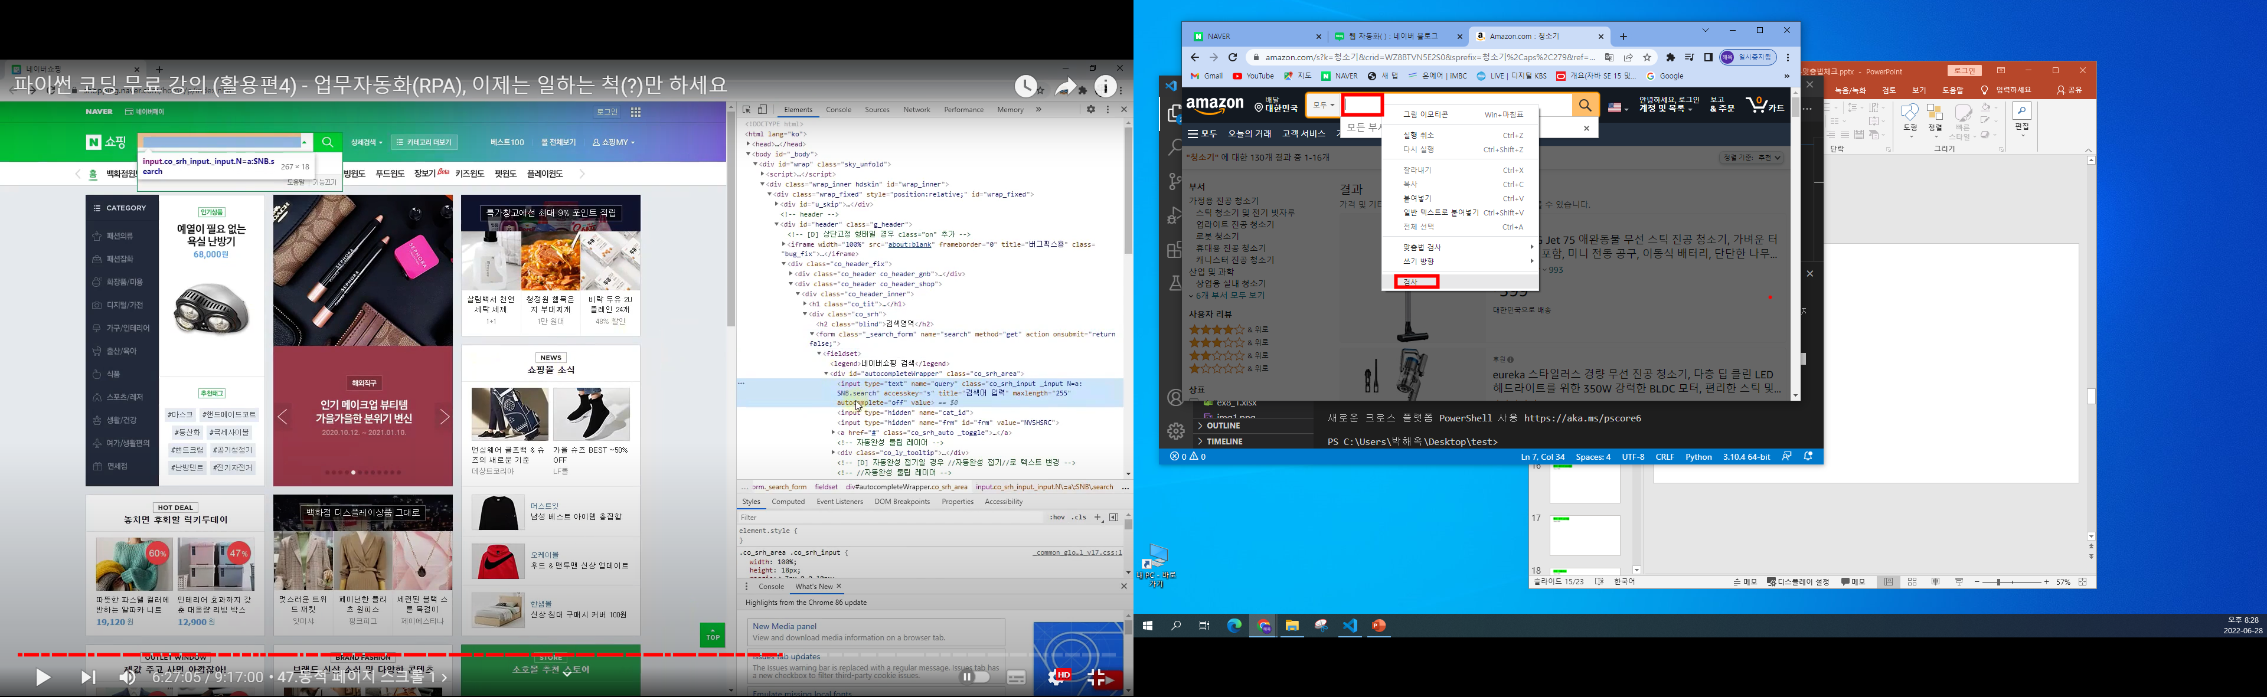
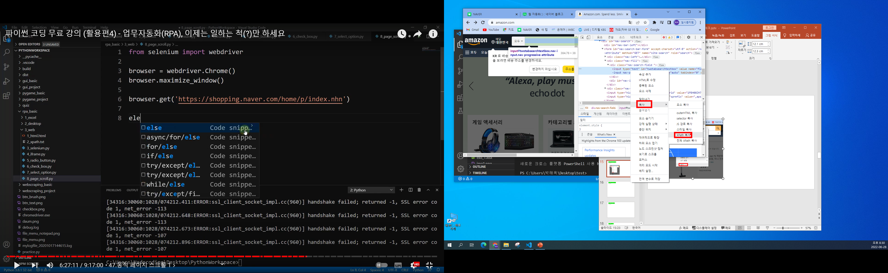
검색어 입력 창 xpath가져오기

Slide 17
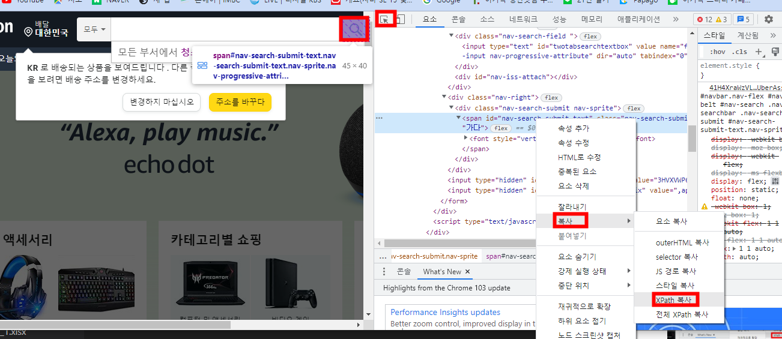
검색버튼 xpath가져오기

Slide 18
#5_1scroll.py
#자동으로 스크롤을 내려주는 동작을 할 것이다.
import time
from selenium import webdriver
from selenium.webdriver.common.by import By
br=webdriver.Chrome()
br.maximize_window()
br.get('https://www.amazon.com/')#아마존 접속
time.sleep(3)#화면을 다 불러 오기전에 엘리먼트를 찾으라고 할경우 에러 발생 할수 있음으로 3초정도 여유시간을 준다
#검색어 청소기 입력
el = br.find_element(By.XPATH,'//*[@id="twotabsearchtextbox"]')
el.send_keys('청소기’)
time.sleep(3)#검색어를 입력하고 바로 검색을 하면 검색이 안되는 경우도 있음
#검색버튼 클릭
el = br.find_element(By.XPATH,'//*[@id="nav-search-submit-text"]').click()
#검색버튼을 이용하지 않고 바로 enter키 입력
# from selenium.webdriver.common.keys import Keys
# el.send_keys(Keys.ENTER)
time.sleep(3)
#br.quit()

Slide 19
앞페이지 이어서 코딩
#<스크롤>
#지정한 위치로 스크롤 내리기
#세로로 해당 문서높이 만큼 스크롤 내리기 (바탕화면에 대고 마우스 오른쪽 버튼을 클릭하면 열리는 메뉴에서 [디스플레이 설정(D)]를 클릭합니다. 2. 열리는 창 우측에서 [디스플레이 해상도] 항목을 확인- 화면 세로크기 입력)
br.execute_script('window.scrollTo(0, 1000)')#가로,세로
time.sleep(3)
br.execute_script('window.scrollTo(0, 2000)')#가로,세로
time.sleep(3)
#화면 가장 아래로 스크롤 내리기
br.execute_script('window.scrollTo(0, document.body.scrollHeight)')
time.sleep(3)
br.quit()

Slide 20
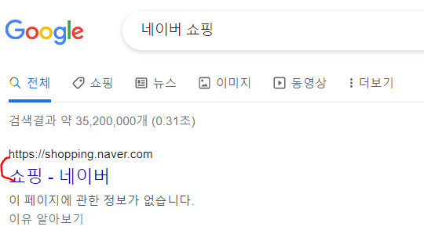
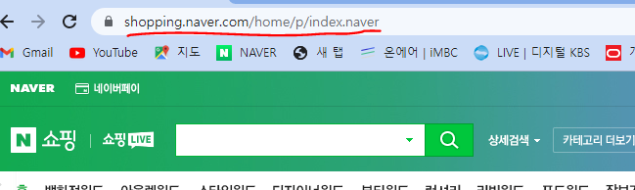
한번에 스크롤을 끝까지 내려 문서 마지막 페이지로 이동 할수 없을 경우 2초에 한번씩 스크롤을 내려 마지막 페이지 까지 이동하기
화면이 길 경우 한번에 화면의 모든 양을 가져오지 못하고,스크롤을 내리면 그때 가져오지 못한 화면을 조금씩 더 가져와서 뿌려 준다. ex)네이버 쇼핑의 마우스 검색

Slide 21
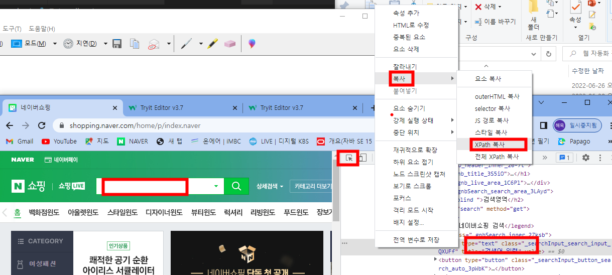
검색어 입력란 xpath가져오기

Slide 22
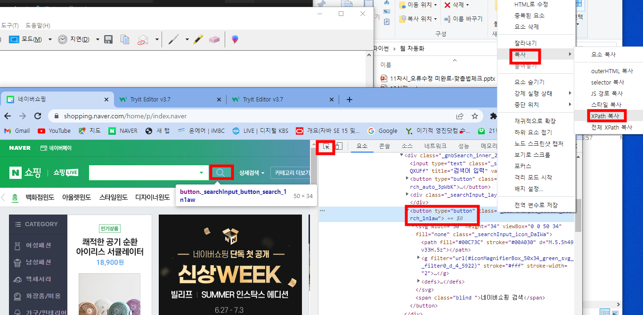
검색버튼 xpath가져오기

Slide 23
#5_2scroll2.py
#2초에 한번씩 스크롤을 내려서 마지막 페이지 까지 이동
import time
from selenium import webdriver
from selenium.webdriver.common.by import By
br=webdriver.Chrome()
br.maximize_window()
br.get('https://shopping.naver.com/home')
time.sleep(3)
#검색어:마우스 입력
el =br.find_element(By.XPATH,'//*[@id="__next"]/div/div[1]/div/div/div[2]/div/div[2]/div/div[2]/form/fieldset/div[1]/div/input')
el.send_keys('마우스')
time.sleep(3)
# #검색버튼 클릭
br.find_element(By.XPATH,'//*[@id="_verticalGnbModule"]/div/div[2]/div/div[2]/div/div[2]/form/fieldset/div/button[2]').click()
#엔터키 처리
#from selenium.webdriver.common.keys import Keys
#el.send_keys(Keys.ENTER)
time.sleep(3)

Slide 24
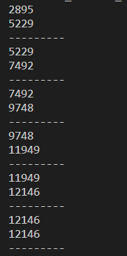
앞코드에 이어서 코딩
#2초에 한번씩 스크롤을 내려서 마지막 페이지 까지 이동
interval = 2
ph=br.execute_script('return document.body.scrollHeight’)#처음 문서 높이 저장
#반복수행
while True:
br.execute_script('window.scrollTo(0,document.body.scrollHeight)')
#페이지 로딩 대기
time.sleep(interval)
#변경 후 현재 문서 높이 저장
ch=br.execute_script('return document.body.scrollHeight')
print(ph)
print(ch)
print("---------")
if ch==ph:
break
ph=ch
#맨 위로 올리기
br.execute_script('window.scrollTo(0, 0)')
time.sleep(3)
br.quit()

Slide 25
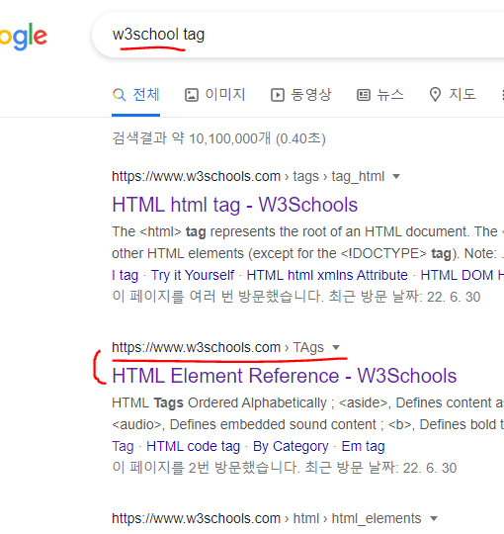
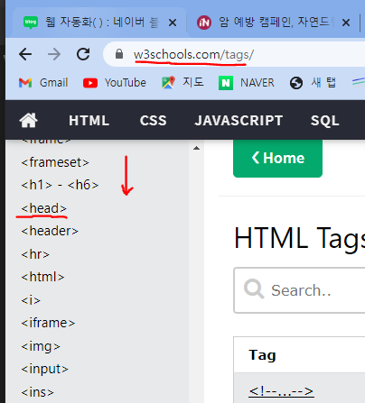
특정 영역 스크롤
특정 부분까지 스크롤 내리기
<head>위치까지 스크롤 내리기

Slide 26
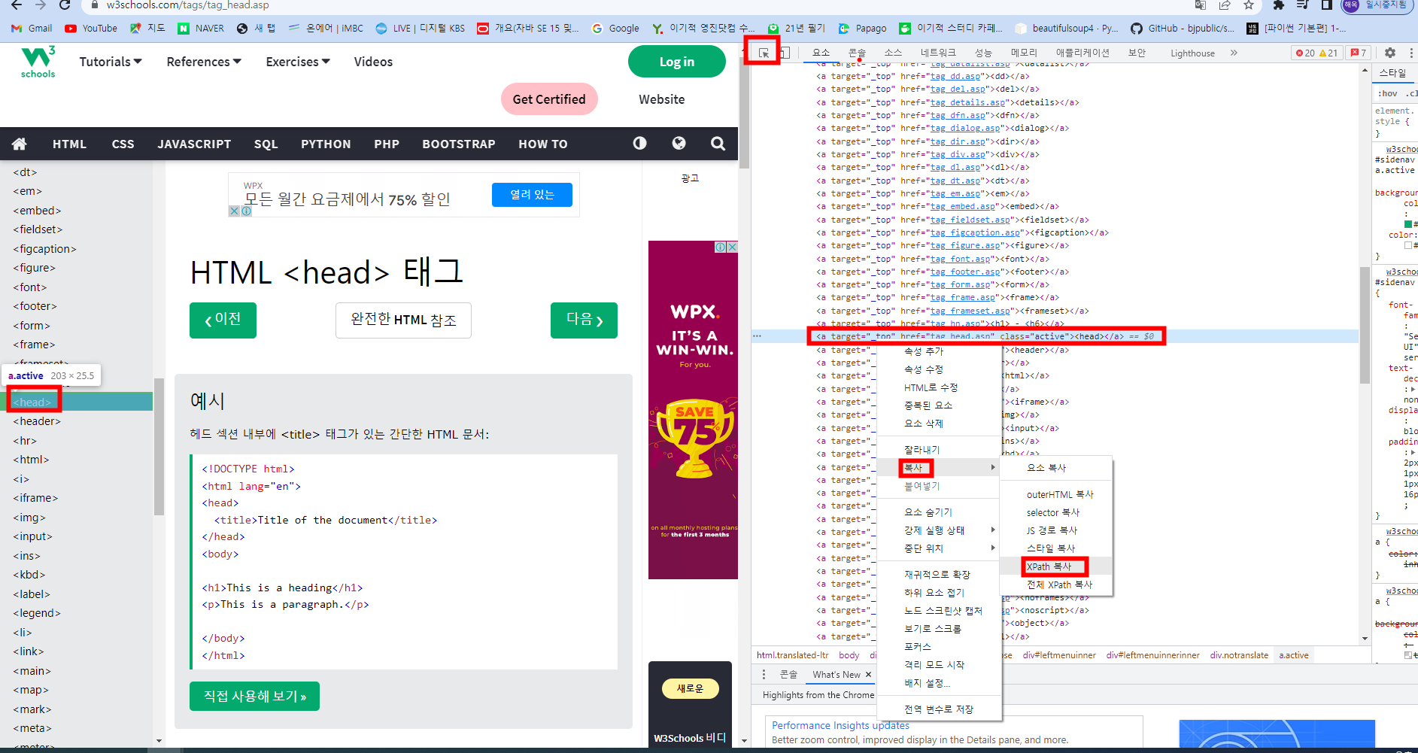
<html> xpath가져오기
f12

Slide 27
#6_1scrollFixed.py
from selenium import webdriver
import time
from selenium.webdriver.common.by import By
br=webdriver.Chrome()
br.get('https://www.w3schools.com/TAgs/default.asp')
br.maximize_window()
time.sleep(3)#화면을 가져올 때까지 잠시 대기
#<<head> xpath가져오기>
el = br.find_element(By.XPATH,'//*[@id="leftmenuinnerinner"]/div/a[51]’)
#el=br.find_element (By.XPATH,'//*[@ id="leftmenuinnerinner"]/div/a[text()="<head>"]')
#실행이 잘 안될 경우 VSCode를 종료 후 다시 켠다.
#ActionChain를 통해서 <html>까지 이동
# from selenium.webdriver.common.action_chains import ActionChains
# ac=ActionChains(br)#화면을 가져와서
# ac.move_to_element(el).perform() #해당 엘리먼트까지 이동
# time.sleep(3)
# br.quit()
head가 제일 아래에 위치

Slide 28
위 코드에 이어서 코딩
#엘리먼트 좌표정보를 이용해 이동
xy=el.location_once_scrolled_into_view #head가 제일 위에 위치
print("type: ",type(xy))
print("value:",xy)
print(xy["y"])
time.sleep(5)
el.click() #스크롤 하지 않아 화면에 보이지 않아도 클릭은 가능
time.sleep(5)
br.quit()

